Slide 1
Présentation M2M
Sébastien BERTHIER & Gaël PICOT
<numéro>

Slide 2
Application envisagé
Écurie
Humidificateur flash
Annonceur Température/Humidité
...
<numéro>

Slide 3
Matériels
Galileo
Nucleo
Détecteur de mouvement
Température Humidité (DHT11)
DS1820 étanche
...
<numéro>

Slide 4
Logiciels
MQTT (Mosquitto)
Python (MQTT Client)
OpenHab
Distribution Linux Yocto
...
<numéro>

Slide 5
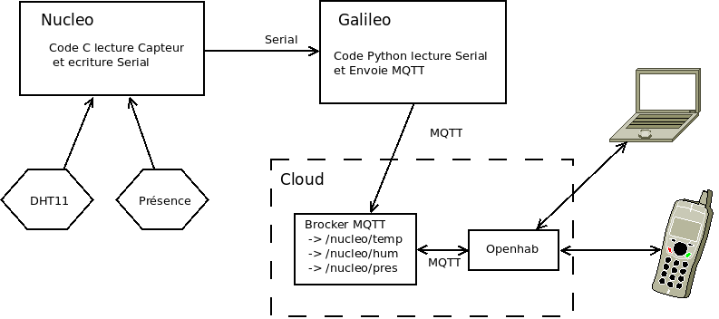
Architecture Générale
<numéro>

Slide 6
SLOCCOUNT
C pour la nucleo (~50 SLoC)
Python: Lecture Serial - Client MQTT (~50 SLoC)
Python: MQTT simulé pour la galileo (~20 SLoC)
<numéro>

Slide 7
Problèmes rencontrés
Materiel:
Galileo défectueuse
Carte SD incompatible Galileo
Lien Nucleo-Galileo
Logiciel:
Lecture port serie impossible sur un PC
Réseau PC-Galileo
<numéro>

Slide 8
Conclusion
Chronophage
Application fonctionnel - Openhab
<numéro>

